Slide 1
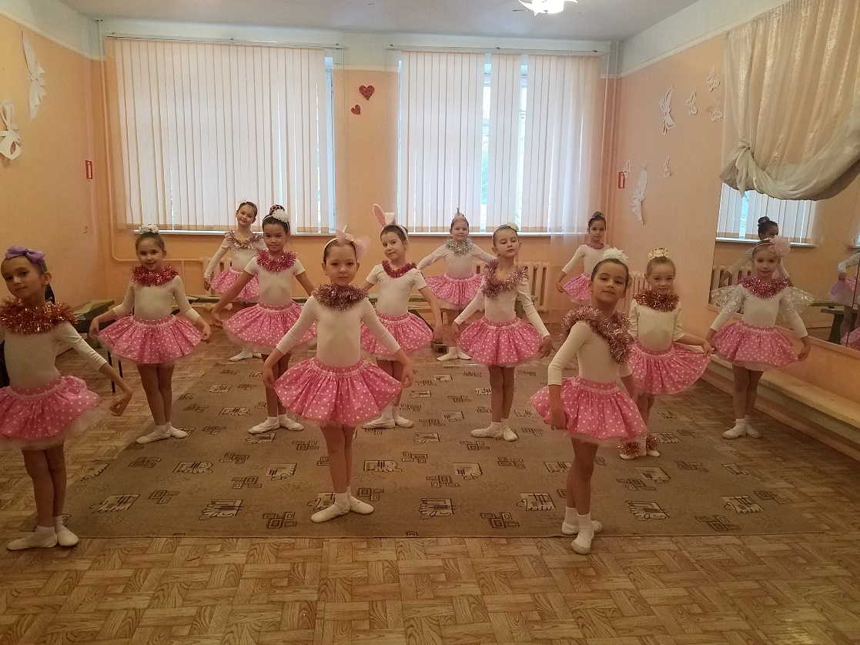
Театрально-хореографическая студия «Чудесенки» Снежко Н.Н. Педагог дополнительного образования
Notes:
Оригинальные шаблоны для презентаций: https://presentation-creation.ru/powerpoint-templates.html
Бесплатно и без регистрации.

Slide 2
Тема: «Элементы образной гимнастики в музыкально- пластических комбинациях»

Slide 3
Цель: «Продолжить формировать движенческие навыки учащихся, осваивать элементы образной гимнастики, пластики в музыкально-пластических комбинациях»

Slide 4
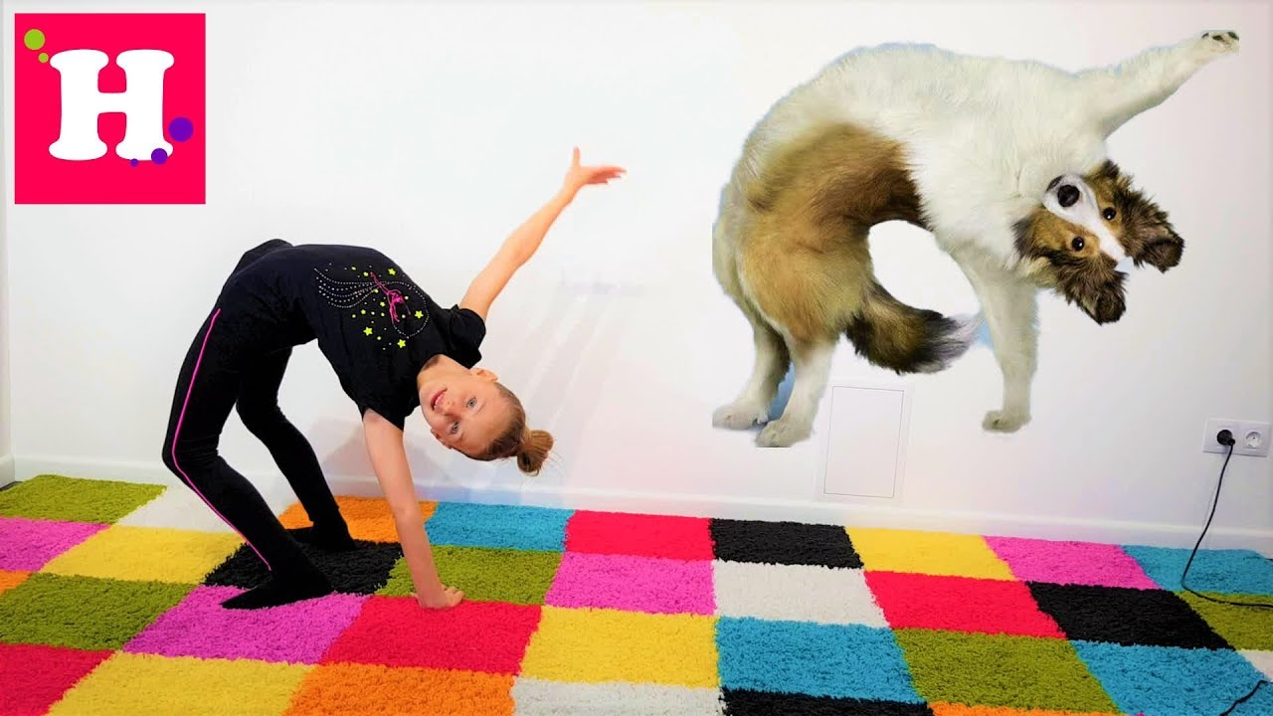
Гимнастика, физические упражнения, танцевальные движения должны прочно войти в быт каждого, кто хочет сохранить работоспособность, здоровье» Л.С. Латынина

Slide 5
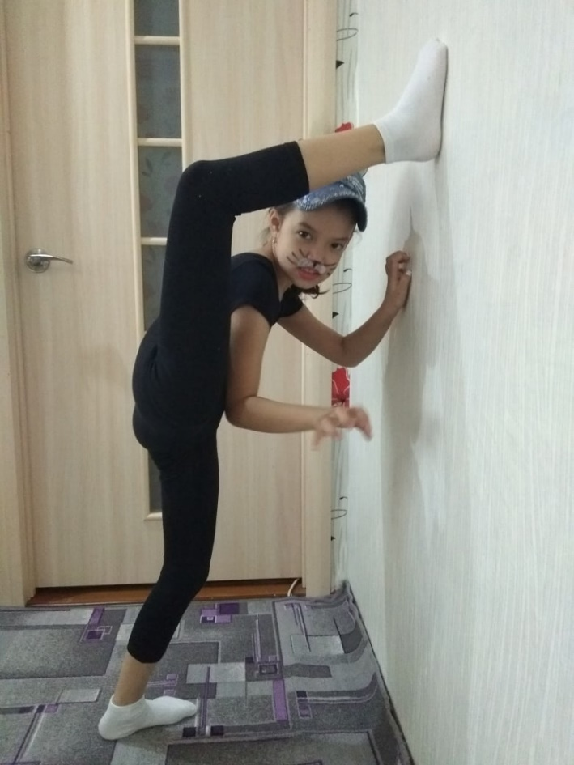
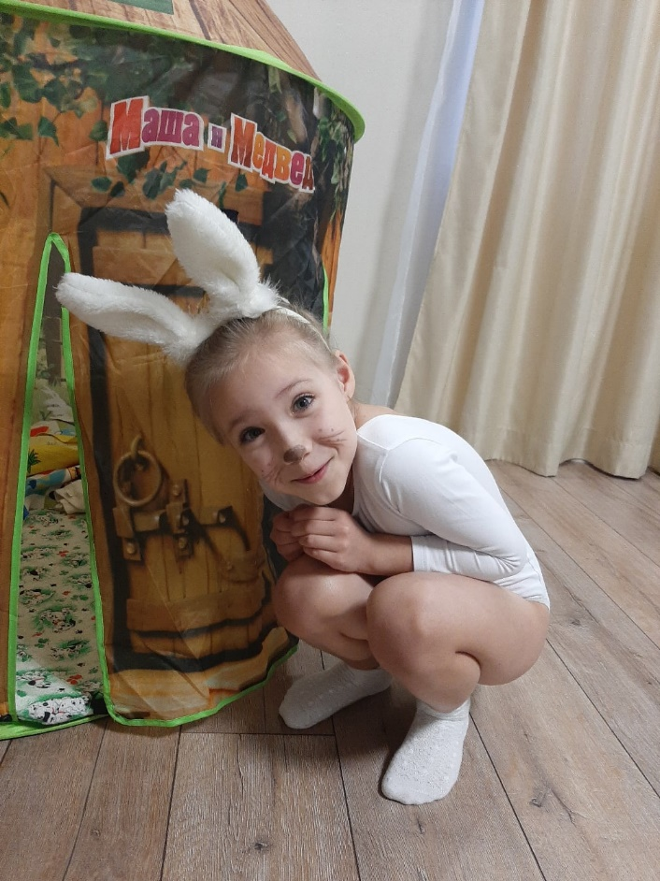
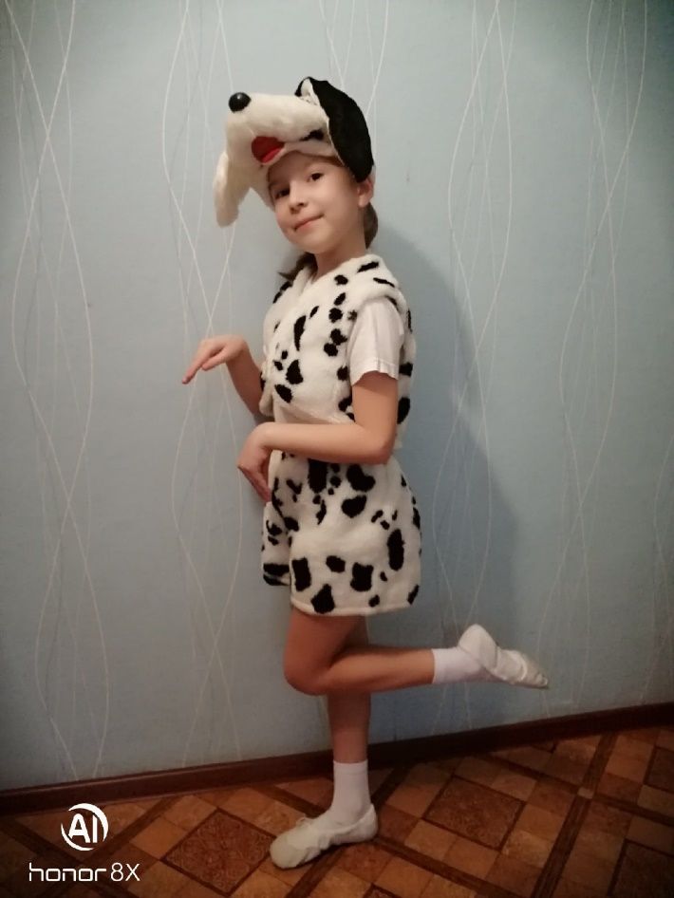
«Танец является языком тела и через него мы пытаемся передать состояние души и донести до зрителя с помощью движений тот образ, который звучит в музыке» Б.В.Асафьев

Slide 6
Формирование важнейших качеств личности
1
Доброта +
2
Сочувствие +
3
Понимание +
4
Взаимопомощь =
5
Дружелюбное творческое
общение

Slide 7
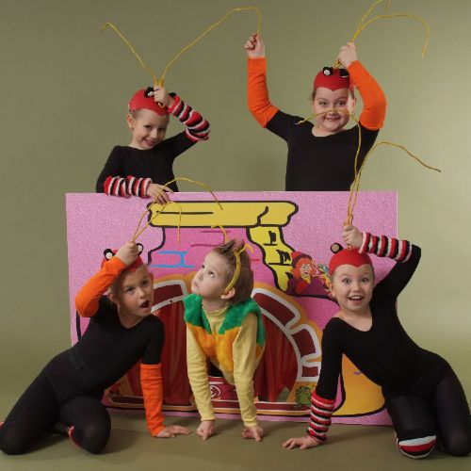
Эмоциональный настрой необходим каждому ребёнку «Я – Артист»

Slide 8
Проявлять эмоциональную отзывчивость к музыкальному произведению в процессе исполнения движений…

Slide 9
Формирование движенческих навыков
1
Новая мелодия +
2
Смена движений +
3
Новый ритмический рисунок +
4
Художественный образ =
5
Новая пластическая
комбинация

Slide 10
Гимнастическая комбинация – это последовательно связанное выполнение гимнастических упражнений…

Slide 11
Растяжка спины это комплексная терапия позвоночника, опорно-двигательного аппарата

Slide 12
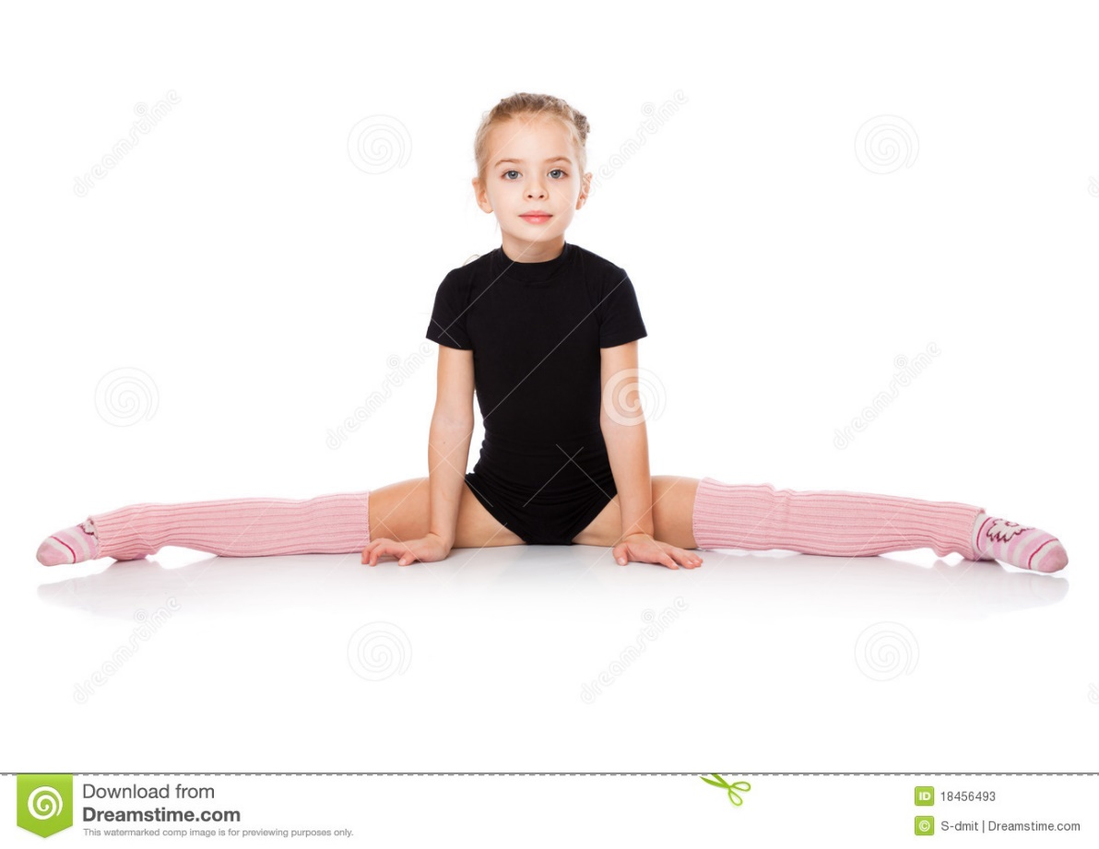
Шпагат – это одна из самых эффективных демонстраций гибкости и растяжки

Slide 13
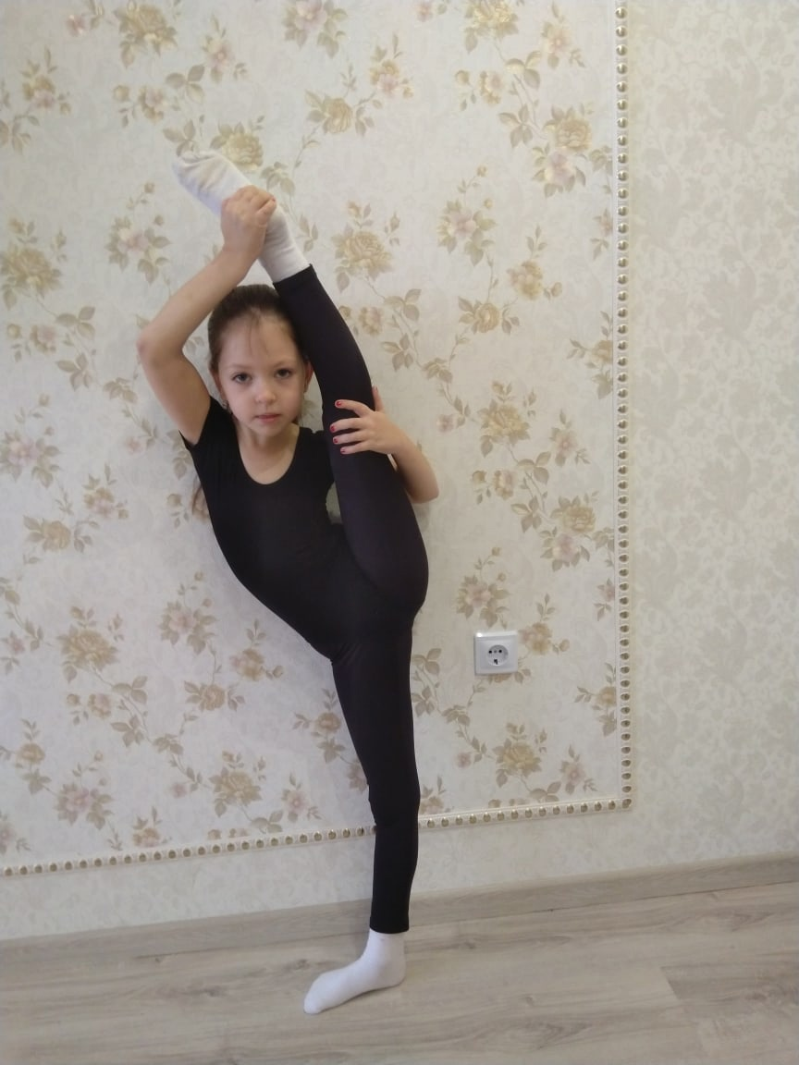
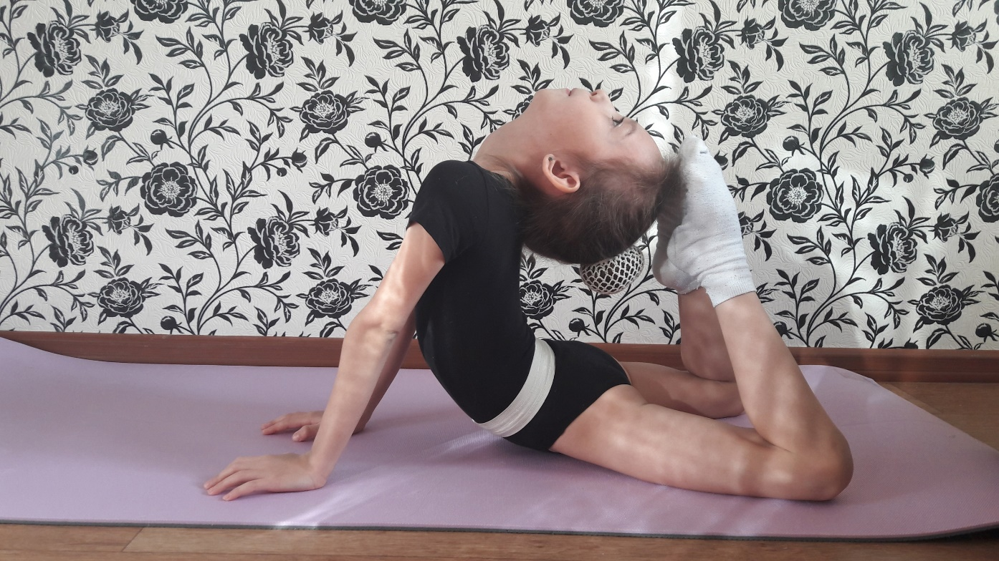
Пластическая растяжка придаёт стимул детям и доставляет радость исполнения гимнастических элементов

Slide 14
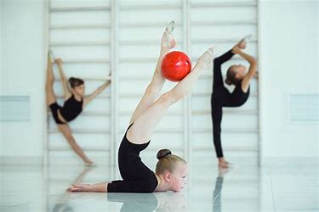
Гимнастический трюк, настроение, творческая фантазия, игра - это просто счастье!

Slide 15
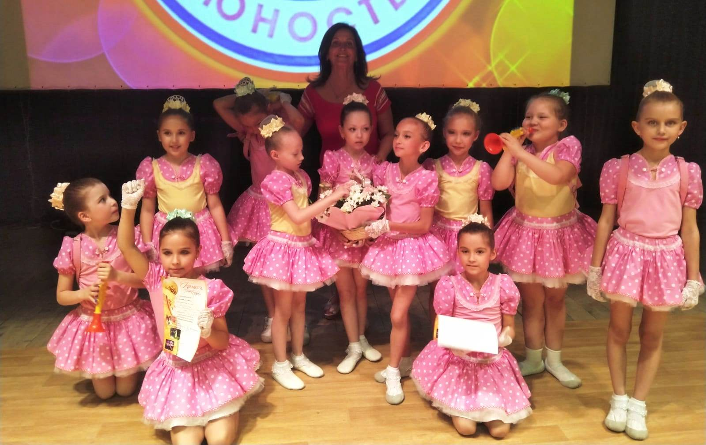
«Счастье заключается в радости достижения цели и острых ощущений творческого усилия» Ф.Рузвельт

